Slide 1
Результаты Всероссийских проверочных работ в Приморском крае в 2026 году
ЛИТЕРАТУРА

Slide 2
Основные результаты
по литературе (5-8, 10 кл.):
распределение первичных баллов;
выполнение заданий группами участников;
статистика по отметкам;
достижение планируемых результатов;
сравнение отметок с отметками по журналу.

Slide 3
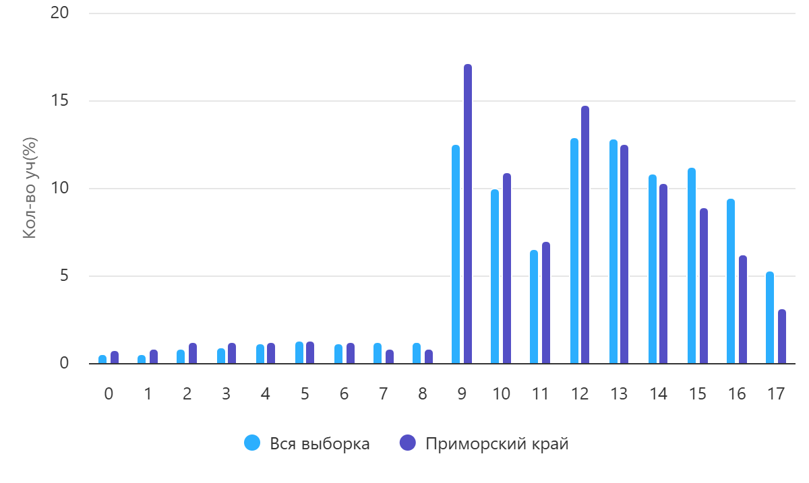
Распределение первичных баллов, 5 класс

Slide 4
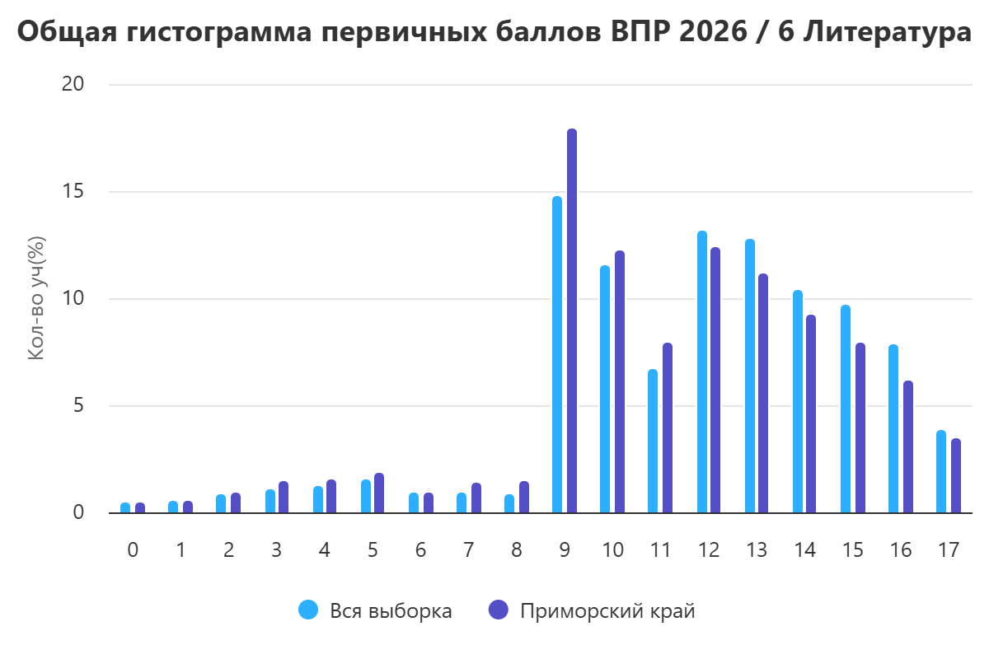
Распределение первичных баллов, 6 класс

Slide 5
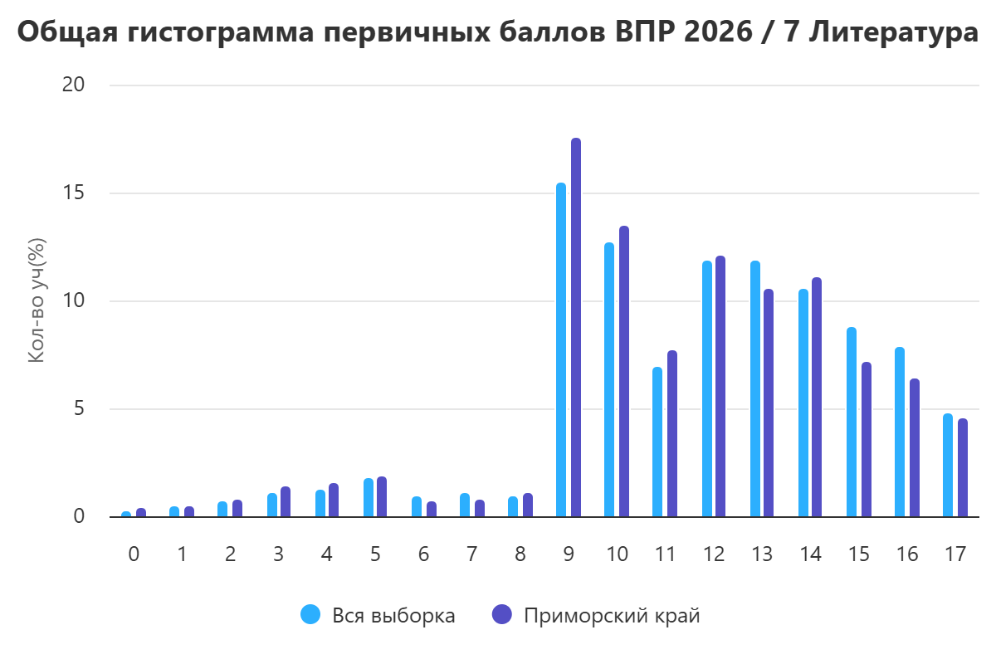
Распределение первичных баллов, 7 класс

Slide 6
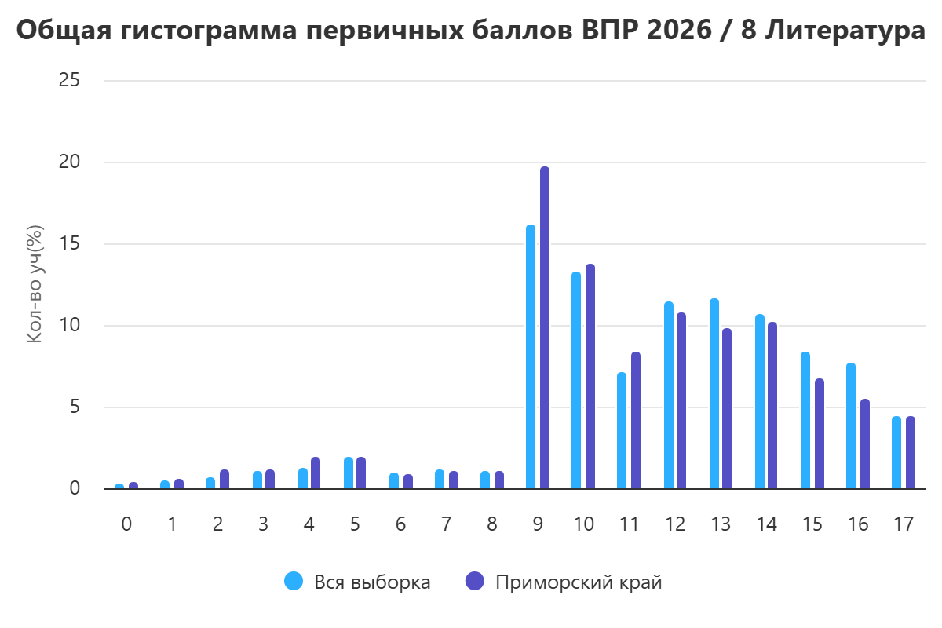
Распределение первичных баллов, 8 класс

Slide 7
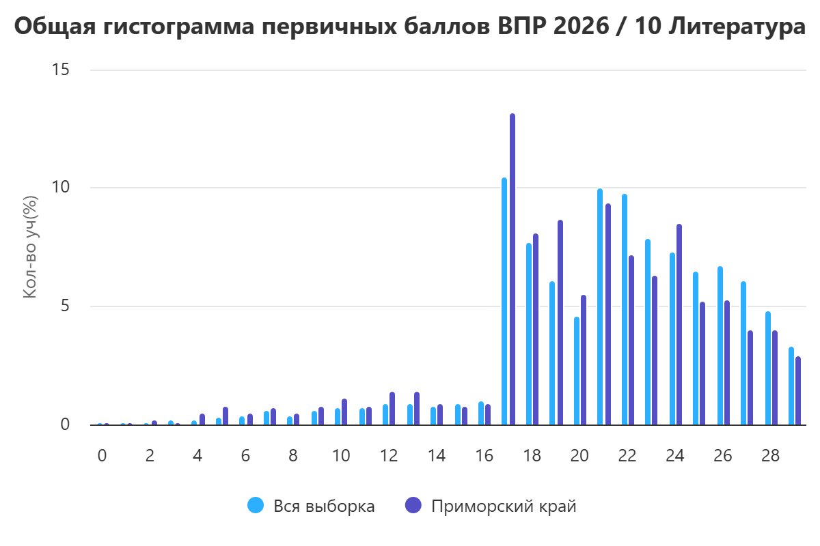
Распределение первичных баллов, 10 класс

Slide 8
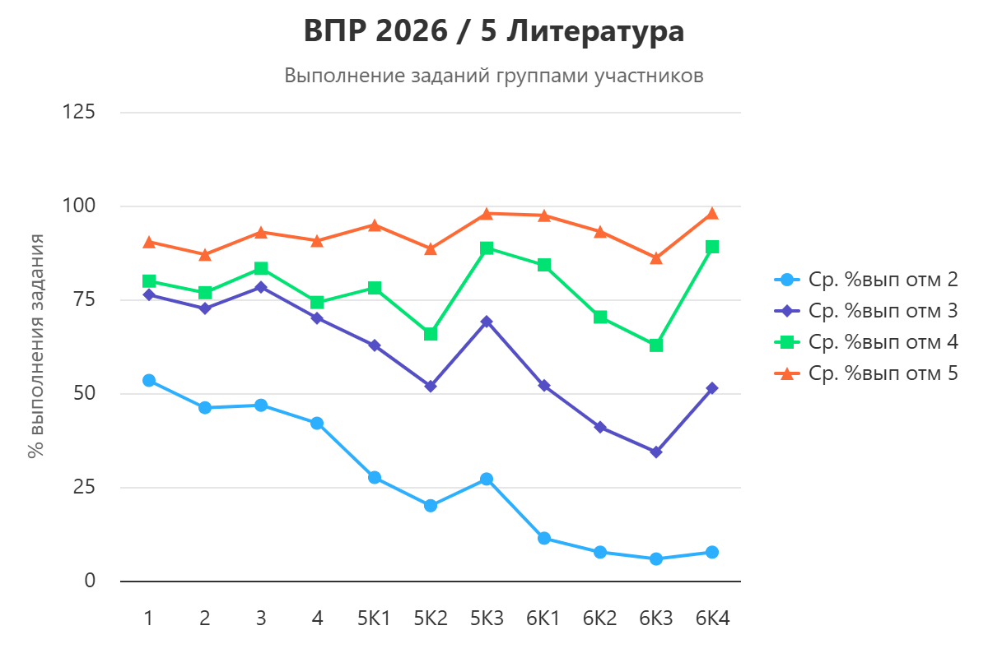

Slide 9
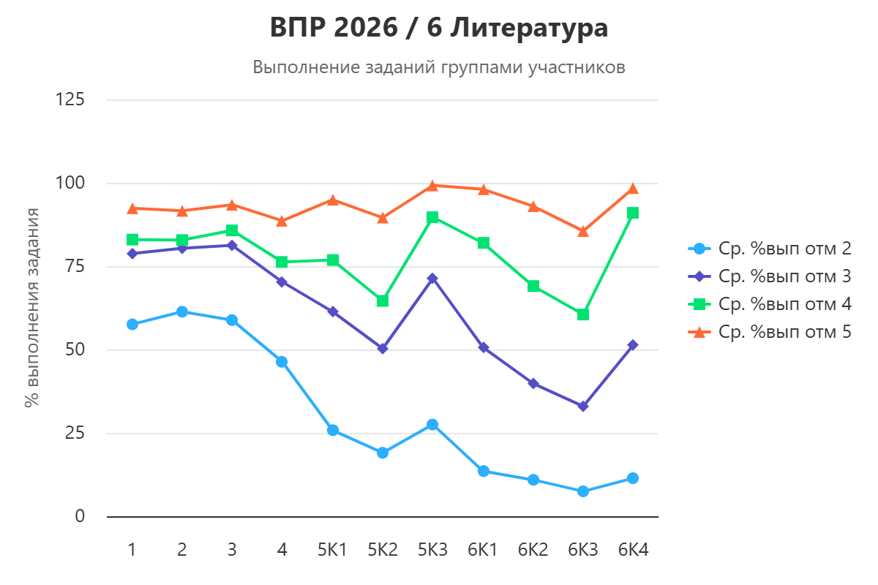

Slide 10
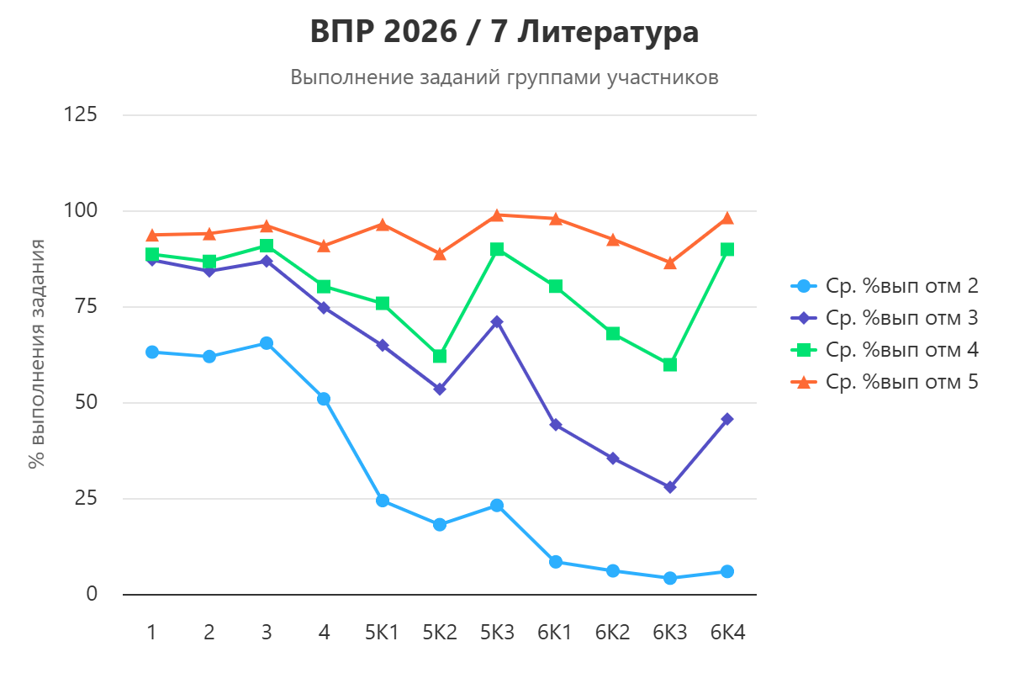

Slide 11
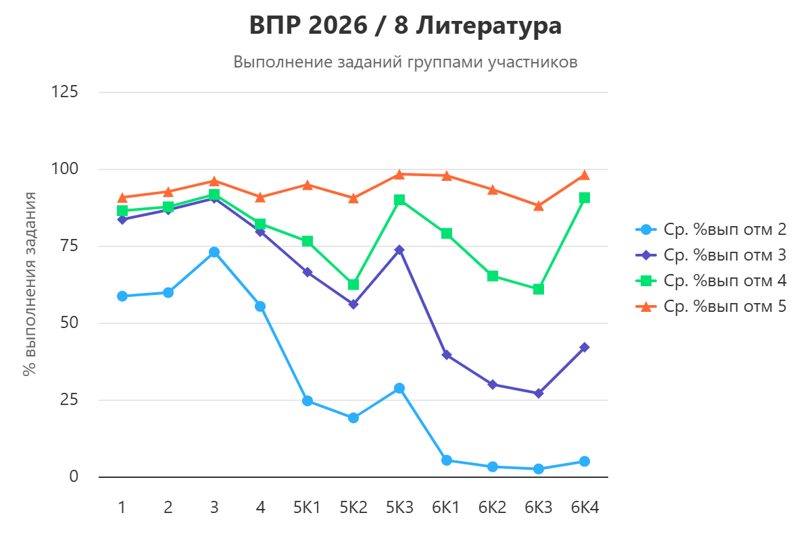

Slide 12
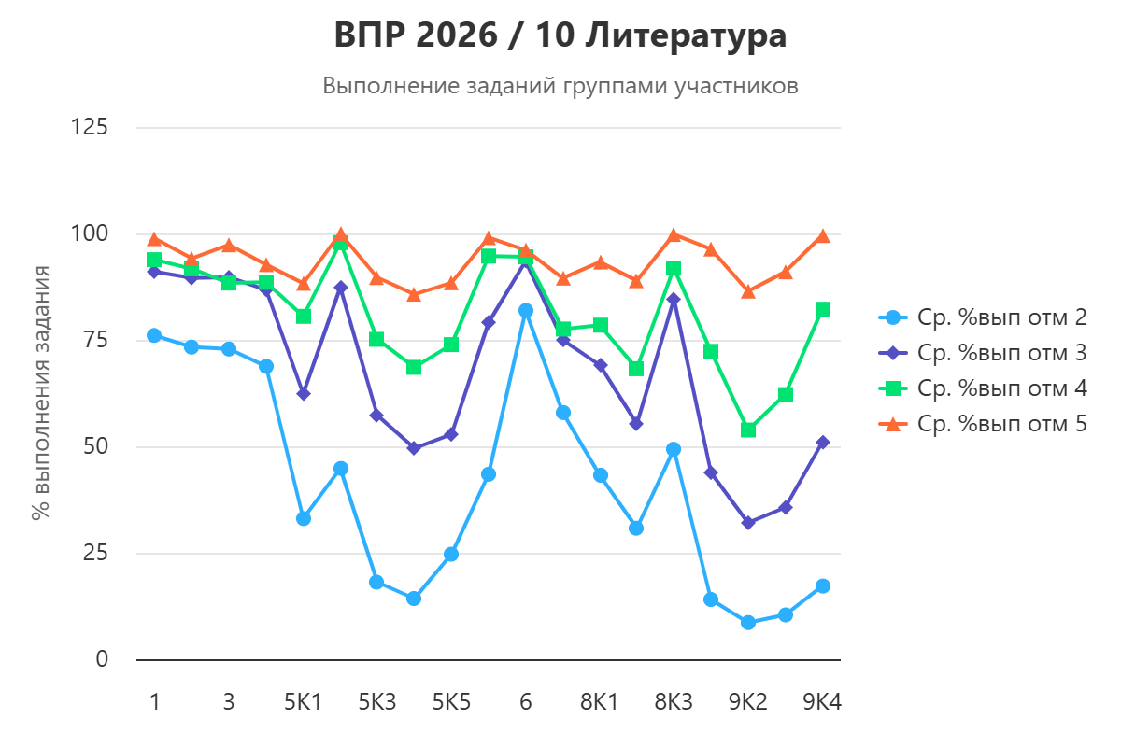

Slide 13
Статистика по оценкам, 5 класс

Slide 14
Статистика по оценкам, 6 класс

Slide 15
Статистика по оценкам, 7 класс

Slide 16
Статистика по оценкам, 8 класс

Slide 17
Статистика по оценкам, 10 класс

Slide 18
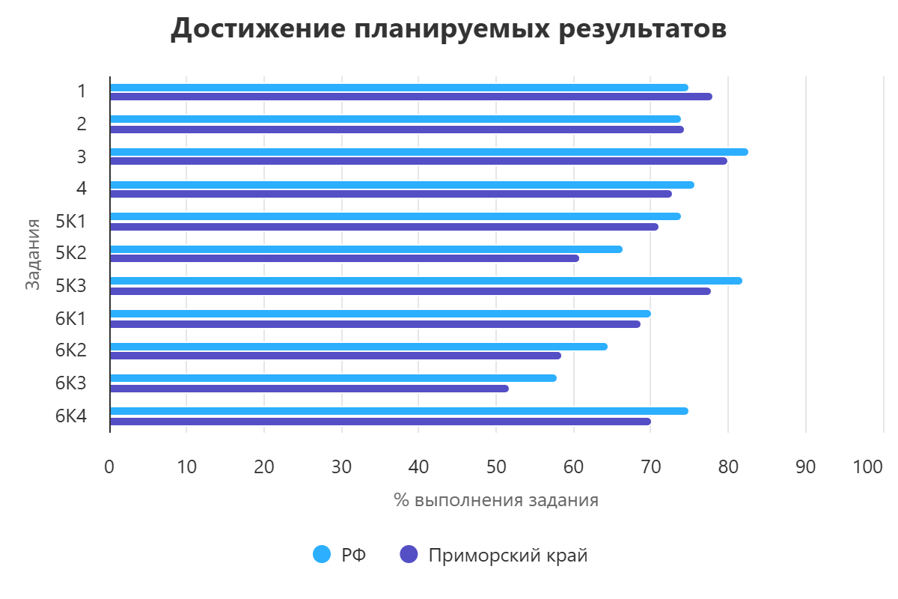
Достижение планируемых результатов, 5 класс
Уровень сложности задания | Проверяемые предметные результаты освоения основной образовательной программы ООО
Б | 1. Понимать смысловое наполнение теоретико-литературных понятий, иметь начальные представления о родах и жанрах литературы
Б | 2. Понимать смысловое наполнение теоретико-литературных понятий, иметь начальные представления о родах и жанрах литературы
Б | 3. Владеть элементарными умениями воспринимать, анализировать, интерпретировать и оценивать прочитанные произведения; отвечать на вопросы по прочитанному произведению
Б | 4. Выявлять элементарные особенности языка художественного произведения; понимать смысловое наполнение теоретико-литературных понятий и использовать их в процессе анализа и интерпретации произведений; иметь начальные представления о родах и жанрах литературы
Б | 5К1. Владеть элементарными умениями отвечать на вопросы по прочитанному произведению
Б | 5К2. Владеть элементарными умениями воспринимать, анализировать, интерпретировать и оценивать прочитанные произведения
Б | 5К3. Владеть элементарными умениями создавать письменные высказывания разных жанров объемом не менее 20 слов (с учетом литературного развития обучающихся)
П | 6К1. Осознавать важность чтения и изучения произведений устного народного творчества и художественной литературы для познания мира, формирования эмоциональных и эстетических впечатлений, а также для собственного развития. Владеть элементарными умениями воспринимать, анализировать, интерпретировать и оценивать прочитанные произведения, характеризовать героев-персонажей
П | 6К2. Владеть элементарными умениями воспринимать, анализировать, интерпретировать и оценивать прочитанные произведения
П | 6К3. Владеть элементарными умениями подбирать аргументы для оценки прочитанного (с учетом литературного развития обучающихся)
П | 6К4. Владеть элементарными умениями создавать письменные высказывания разных жанров объемом не менее 50 слов (с учетом литературного развития обучающихся); подбирать аргументы для оценки прочитанного (с учетом литературного развития обучающихся)

Slide 19
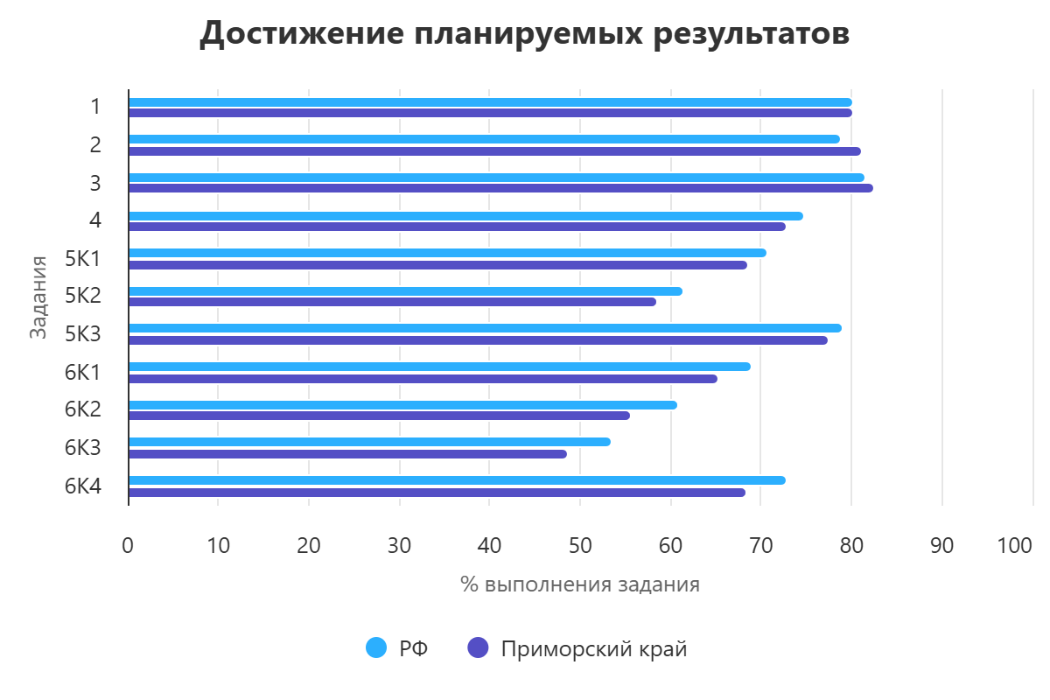
Достижение планируемых результатов, 6 класс
Уровень сложности задания | Проверяемые предметные результаты освоения основной образовательной программы ООО
Б | 1. Понимать сущность теоретико-литературных понятий и учиться использовать их в процессе анализа и интерпретации произведений
Б | 2. Понимать сущность теоретико-литературных понятий и учиться использовать их в процессе анализа и интерпретации произведений
Б | 3. Осуществлять элементарный смысловой и эстетический анализ произведений фольклора и художественной литературы; воспринимать прочитанное
Б | 4. Выявлять основные особенности языка художественного произведения, поэтической и прозаической речи
Б | 5К1. Осуществлять элементарный смысловой и эстетический анализ произведений фольклора и художественной литературы
Б | 5К2. Писать сочинение-рассуждение по заданной теме с опорой на прочитанные произведения
Б | 5К3. Создавать письменные высказывания разных жанров объемом не менее 30 слов
П | 6К1. Осознавать важность чтения и изучения произведений устного народного творчества и художественной литературы для познания мира, формирования эмоциональных и эстетических впечатлений, а также для собственного развития. Осуществлять элементарный смысловой и эстетический анализ произведений фольклора и художественной литературы
П | 6К2. Писать сочинение-рассуждение по заданной теме с опорой на прочитанные произведения
П | 6К3. Анализировать, интерпретировать и оценивать прочитанное; выявлять позицию героя и авторскую позицию, характеризовать героев-персонажей, давать их сравнительные характеристики
П | 6К4. Создавать письменные высказывания разных жанров объемом не менее 60 слов; писать сочинение-рассуждение по заданной теме с опорой на прочитанные произведения

Slide 20
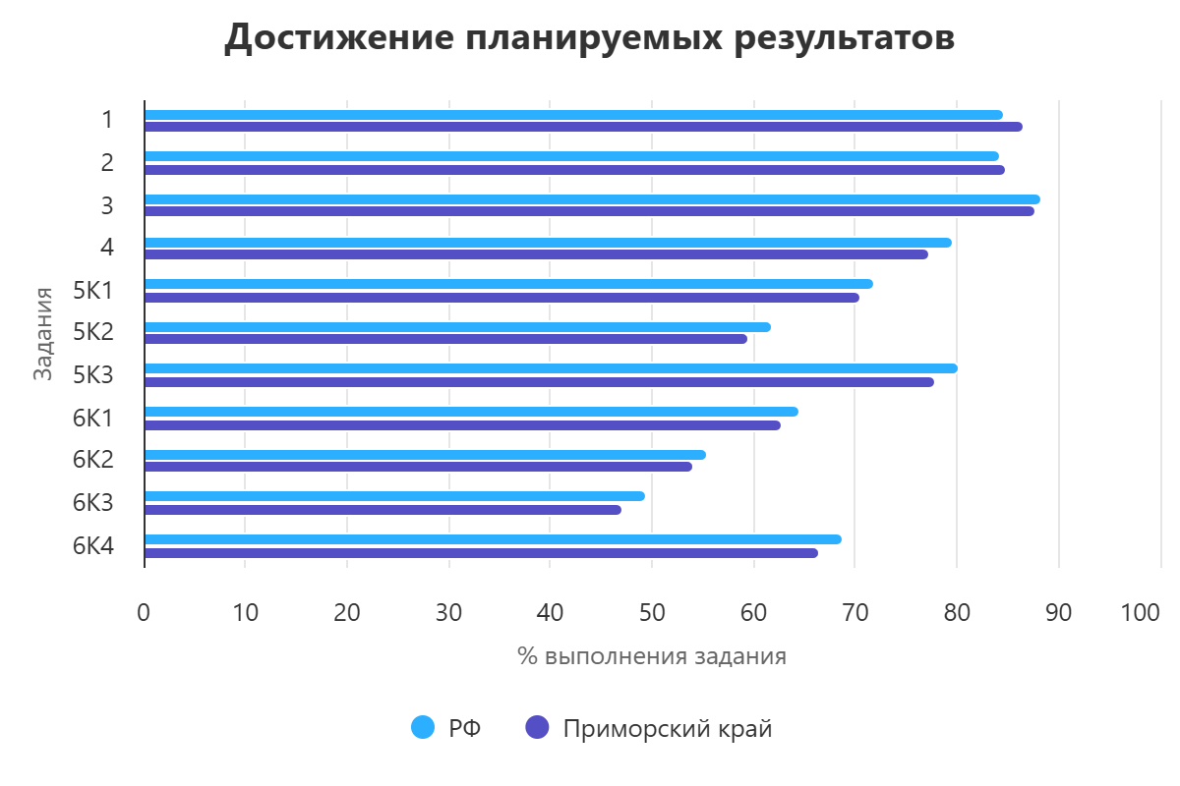
Достижение планируемых результатов, 7 класс
Уровень сложности задания | Проверяемые предметные результаты освоения основной образовательной программы ООО
Б | 1. Понимать сущность и элементарные смысловые функции теоретико-литературных понятий и учиться самостоятельно использовать их в процессе анализа и интерпретации произведений
Б | 2. Понимать сущность и элементарные смысловые функции теоретико-литературных понятий и учиться самостоятельно использовать их в процессе анализа и интерпретации произведений
Б | 3. Проводить смысловой и эстетический анализ произведений фольклора и художественной литературы; воспринимать прочитанное
Б | 4. Выявлять основные особенности языка художественного произведения, поэтической и прозаической речи, находить основные изобразительно-выразительные средства, характерные для творческой манеры писателя
Б | 5К1. Анализировать произведение в единстве формы и содержания
Б | 5К2. Писать сочинение-рассуждение по заданной теме с опорой на прочитанные произведения
Б | 5К3. Создавать письменные высказывания разных жанров объёмом не менее 40 слов
П | 6К1. Понимать важность чтения и изучения произведений фольклора и художественной литературы для самостоятельного познания мира, развития собственных эмоциональных и эстетических впечатлений. Выявлять позицию героя, рассказчика и авторскую позицию, учитывая художественные особенности произведения
П | 6К2. Писать сочинение-рассуждение по заданной теме с опорой на прочитанные произведения
П | 6К3. Анализировать произведение в единстве формы и содержания; выявлять позицию героя, рассказчика и авторскую позицию, учитывая художественные особенности произведения; объяснять своё понимание нравственно-философской, социально-исторической и эстетической проблематики произведений (с учётом литературного развития обучающихся)
П | 6К4. Создавать письменные высказывания разных жанров объёмом не менее 70 слов; писать сочинение-рассуждение по заданной теме с опорой на прочитанные произведения

Slide 21
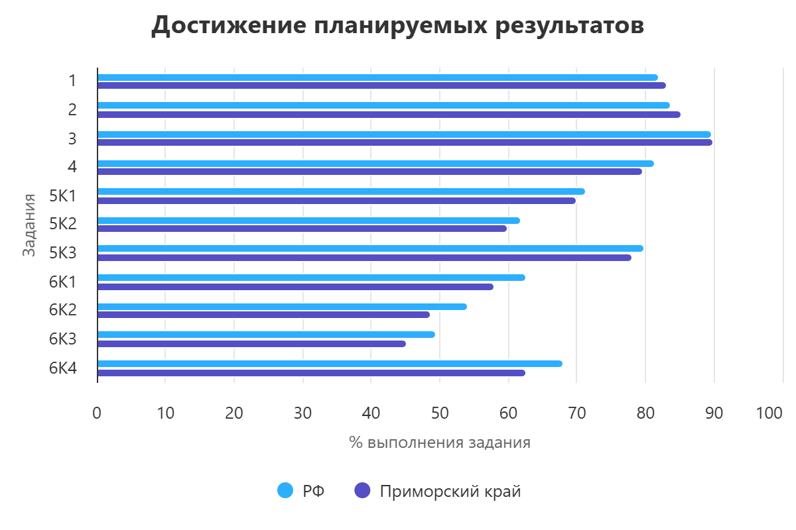
Достижение планируемых результатов, 8 класс
Уровень сложности задания | Проверяемые предметные результаты освоения основной образовательной программы ООО
Б | 1. Овладеть сущностью и пониманием смысловых функций теоретико-литературных понятий и самостоятельно использовать их в процессе анализа и интерпретации произведений, оформления собственных оценок и наблюдений; определять родовую и жанровую принадлежность произведения
Б | 2. Овладеть сущностью и пониманием смысловых функций теоретико-литературных понятий и самостоятельно использовать их в процессе анализа и интерпретации произведений, оформления собственных оценок и наблюдений; определять родовую и жанровую принадлежность произведения
Б | 3. Проводить самостоятельный смысловой и эстетический анализ произведений художественной литературы; воспринимать, анализировать, интерпретировать и оценивать прочитанное
Б | 4. Овладеть сущностью и пониманием смысловых функций теоретико-литературных понятий и самостоятельно использовать их в процессе анализа и интерпретации произведений, оформления собственных оценок и наблюдений; определять родовую и жанровую принадлежность произведения; анализировать произведение в единстве формы и содержания; выявлять основные особенности языка художественного произведения, поэтической и прозаической речи
Б | 5К1. Проводить самостоятельный смысловой и эстетический анализ произведений фольклора и художественной литературы
Б | 5К2. Писать сочинение-рассуждение по заданной теме с опорой на прочитанные произведения
Б | 5К3. Создавать письменные высказывания разных жанров (объемом не менее 50 слов)
П | 6К1. Воспринимать, анализировать, интерпретировать и оценивать прочитанное (с учетом литературного развития обучающихся)
П | 6К2. Писать сочинение-рассуждение по заданной теме с опорой на прочитанные произведения; объяснять свое понимание нравственно-философской, социально-исторической и эстетической проблематики произведений (с учетом литературного развития обучающихся)
П | 6К3. Выявлять позицию героя, рассказчика и авторскую позицию, учитывая художественные особенности произведения; характеризовать героев-персонажей, давать их сравнительные характеристики, оценивать систему персонажей; определять особенности композиции и основной конфликт произведения
П | 6К4. Создавать письменные высказывания разных жанров (объемом не менее 80 слов)

Slide 22
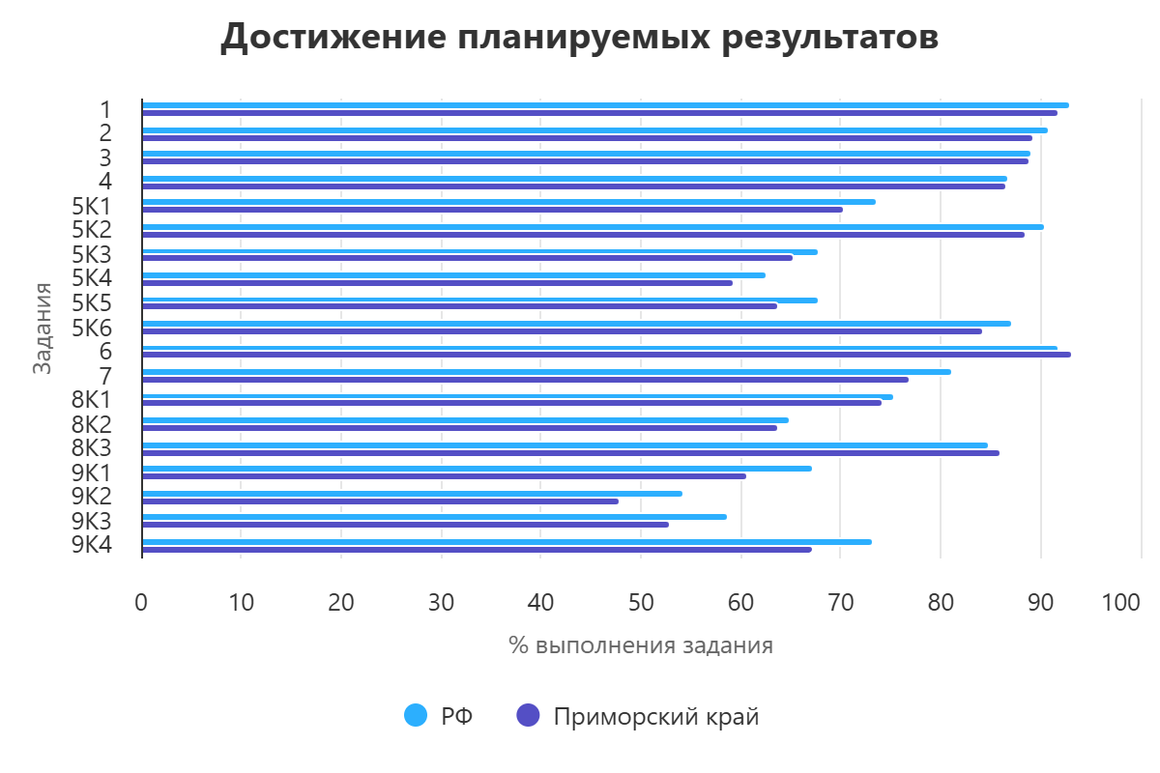
Достижение планируемых результатов, 10 класс

Slide 23
Достижение планируемых результатов, 10 класс
Уровень сложности задания | Проверяемые предметные результаты освоения основной образовательной программы СОО
Б | 1. Овладение умениями анализа и интерпретации художественных произведений в единстве формы и содержания (с учетом неоднозначности заложенных в нем смыслов и наличия в нем подтекста) с использованием теоретико-литературных терминов и понятий (в дополнение к изученным на уровне основного общего образования)
Б | 2. Овладение умениями анализа и интерпретации художественных произведений в единстве формы и содержания (с учетом неоднозначности заложенных в нем смыслов и наличия в нем подтекста) с использованием теоретико-литературных терминов и понятий (в дополнение к изученным на уровне основного общего образования)
Б | 3. Овладение умениями анализа и интерпретации художественных произведений в единстве формы и содержания (с учетом неоднозначности заложенных в нем смыслов и наличия в нем подтекста) с использованием теоретико-литературных терминов и понятий (в дополнение к изученным на уровне основного общего образования)
Б | 4. Овладение умениями анализа и интерпретации художественных произведений в единстве формы и содержания (с учетом неоднозначности заложенных в нем смыслов и наличия в нем подтекста) с использованием теоретико-литературных терминов и понятий (в дополнение к изученным на уровне основного общего образования)
П | 5К1. Сформированность умений определять и учитывать историко-культурный контекст и контекст творчества писателя в процессе анализа художественных текстов; раскрывать конкретно-историческое и общечеловеческое содержание литературных произведений; способность выявлять в произведениях художественной литературы XIX в. образы, темы, идеи, проблемы и выражать свое отношение к ним в развернутых аргументированных письменных высказываниях; раскрывать конкретно-историческое и общечеловеческое содержание литературных произведений; участвовать в дискуссии на литературные темы
П | 5К2. Сформированность умений определять и учитывать историко-культурный контекст и контекст творчества писателя в процессе анализа художественных текстов; раскрывать конкретно-историческое и общечеловеческое содержание литературных произведений; способность выявлять в произведениях художественной литературы XIX в. образы, темы, идеи, проблемы и выражать свое отношение к ним в развернутых аргументированных письменных высказываниях; раскрывать конкретно-историческое и общечеловеческое содержание литературных произведений; участвовать в дискуссии на литературные темы
П | 5К3. Сформированность умений определять и учитывать историко-культурный контекст и контекст творчества писателя в процессе анализа художественных текстов; раскрывать конкретно-историческое и общечеловеческое содержание литературных произведений; способность выявлять в произведениях художественной литературы XIX в. образы, темы, идеи, проблемы и выражать свое отношение к ним в развернутых аргументированных письменных высказываниях; раскрывать конкретно-историческое и общечеловеческое содержание литературных произведений; участвовать в дискуссии на литературные темы
П | 5К4. Сформированность умений определять и учитывать историко-культурный контекст и контекст творчества писателя в процессе анализа художественных текстов; раскрывать конкретно-историческое и общечеловеческое содержание литературных произведений; способность выявлять в произведениях художественной литературы XIX в. образы, темы, идеи, проблемы и выражать свое отношение к ним в развернутых аргументированных письменных высказываниях; раскрывать конкретно-историческое и общечеловеческое содержание литературных произведений; участвовать в дискуссии на литературные темы
П | 5К5. Сформированность умений определять и учитывать историко-культурный контекст и контекст творчества писателя в процессе анализа художественных текстов; раскрывать конкретно-историческое и общечеловеческое содержание литературных произведений; способность выявлять в произведениях художественной литературы XIX в. образы, темы, идеи, проблемы и выражать свое отношение к ним в развернутых аргументированных письменных высказываниях; раскрывать конкретно-историческое и общечеловеческое содержание литературных произведений; участвовать в дискуссии на литературные темы
П | 5К6. Иметь устойчивые навыки устной и письменной речи в процессе чтения и обсуждения лучших образцов отечественной и зарубежной литературы
Б | 6. Овладение современными читательскими практиками, культурой восприятия и понимания литературных текстов
Б | 7. Владение умением анализировать единицы различных языковых уровней и выявлять их роль в произведении
Б | 8К1. Осмысление художественной картины жизни, созданной автором в литературном произведении, в единстве эмоционального личностного восприятия и интеллектуального понимания
Б | 8К2. Умение эмоционально откликаться на прочитанное, выражать личное отношение к нему, передавать читательские впечатления; овладение умением самостоятельного истолкования прочитанного в устной и письменной формах
Б | 8К3. Овладение умением самостоятельного истолкования прочитанного в устной и письменной формах
П | 9К1. Сформированность устойчивого интереса к чтению как средству познания отечественной и других культур, уважительного отношения к ним; осознанное умение внимательно читать, понимать и самостоятельно интерпретировать художественный текст
П | 9К2. Осознанное умение внимательно читать, понимать и самостоятельно интерпретировать художественный текст; овладение умением самостоятельного истолкования прочитанного в устной и письменной формах
П | 9К3. Овладение умением самостоятельного истолкования прочитанного в устной и письменной формах; раскрывать конкретно-историческое и общечеловеческое содержание литературных произведений
П | 9К4. Овладение умением самостоятельного истолкования прочитанного в устной и письменной формах; редактировать и совершенствовать собственные письменные высказывания с учетом норм русского литературного языка

Slide 24
Сравнение отметок с отметками по журналу, 5 класс

Slide 25
Сравнение отметок с отметками по журналу, 6 класс

Slide 26
Сравнение отметок с отметками по журналу, 7 класс

Slide 27
Сравнение отметок с отметками по журналу, 8 класс

Slide 28
Сравнение отметок с отметками по журналу, 10 класс

